Slide 1
Nhận dạng rượu vang chất lượng cao
Từ 11 chỉ tiêu hóa lý – bộ dữ liệu Wine Quality (UCI): phương án cơ sở so với cải tiến
Bài tập nhóm cuối kỳ – Học phần Nhận dạng mẫu – Học viện Công nghệ Bưu chính Viễn thông
Nguyễn Quốc Cường – Trần Như Đức
Giảng viên hướng dẫn: Nguyễn Xuân Đức
Notes:
Giới thiệu nhóm và đề tài.

Slide 2
Bài toán: thay hội đồng nếm bằng phép đo hóa lý?
▪ Đầu vào: 11 chỉ tiêu hóa lý (độ cồn, axit, đường dư, SO₂, tỉ trọng…) + loại rượu đỏ/trắng
▪ Đầu ra: chất lượng cao (điểm cảm quan ≥ 7) hay thường
▪ Dữ liệu thật: rượu Vinho Verde, Bồ Đào Nha, 2004–2007 (Cortez et al., UCI #186)
▪ Mục tiêu: vượt phương án cơ sở có kiểm định, hiểu mô hình sai ở đâu
6.497
1.177
mẫu gốc
bản ghi trùng → loại
5.320
19%
mẫu sử dụng
lớp chất lượng cao
Notes:
Chuyển điểm 0–10 thành nhị phân: ≥7 là chất lượng cao.

Slide 3
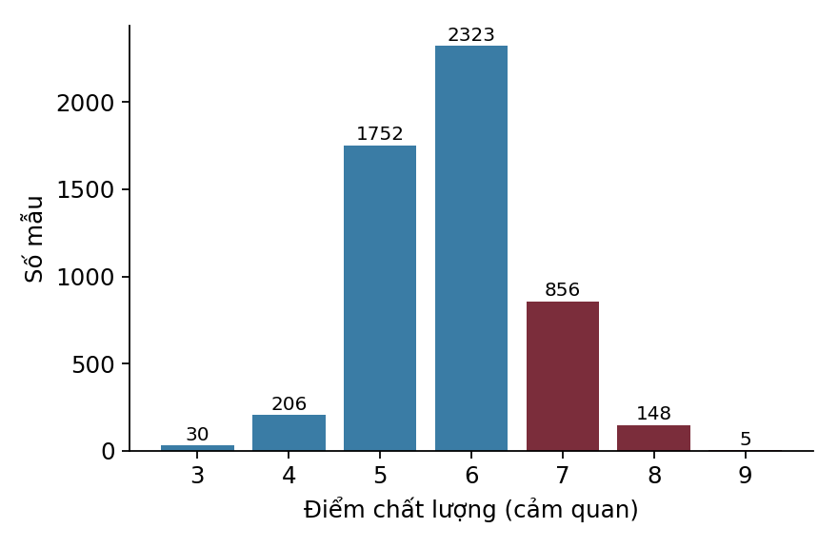
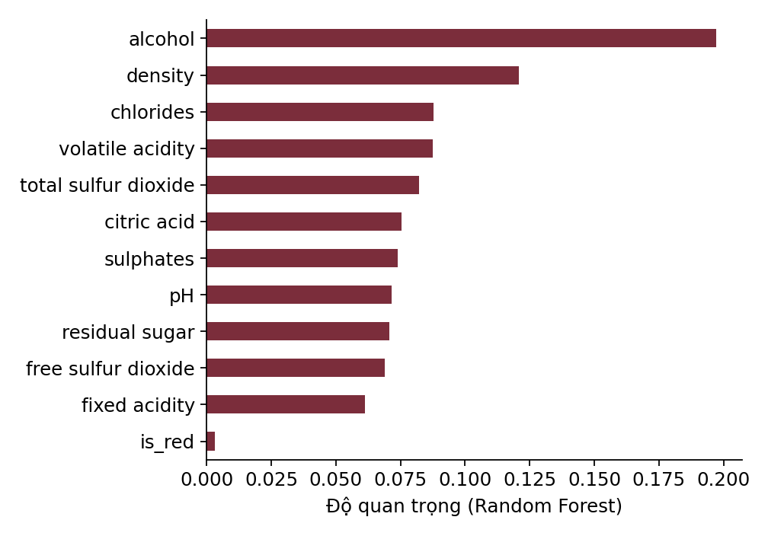
Dữ liệu: lớp thiểu số, chồng lấp mạnh, độ cồn dẫn dắt
▪ Chỉ 19% mẫu đạt ≥ 7 → accuracy gây hiểu nhầm; dùng F1, recall, AUC
▪ Độ cồn quan trọng nhất; hai lớp chồng lấp trên mọi chỉ tiêu, PCA cần 9/12 thành phần cho 95% phương sai
Notes:
Phân bố điểm lệch, 6 và 7 nằm hai bên ranh giới.

Slide 4
Phương án cơ sở và cải tiến
Cơ sở
Cải tiến / thay thế
▪ k-NN (k=5) trên đặc trưng thô
▪ Naive Bayes Gaussian
▪ Tham chiếu: luôn đoán lớp đa số
▪ Chuẩn hóa z-score
▪ Trọng số cân bằng lớp
▪ Logistic, LDA/QDA, SVM RBF, PCA + SVM
▪ Random Forest, Gradient Boosting
▪ Chọn đặc trưng; hồi quy thứ bậc (SVR)
▪ Chọn ngưỡng quyết định tối ưu F1
Notes:
Mọi tiền xử lý nằm trong Pipeline.

Slide 5
Quy trình đánh giá
Loại trùng
5×3 CV
Nested
t-test
1177 bản ghi – tránh rò rỉ
phân tầng, 15 fold
GridSearch trong mỗi fold
hiệu chỉnh Nadeau–Bengio
▪ Chỉ số chính: F1 và recall của lớp chất lượng cao, ROC-AUC; accuracy chỉ để tham khảo
▪ Phân tích lỗi trên dự đoán ngoài-fold cho toàn bộ 5.320 mẫu; seed = 42
Notes:
Nested CV; Nadeau–Bengio vì các fold chồng lấp.

Slide 6
Kết quả: F1 tăng gần gấp đôi so với cơ sở
0,277 → 0,548
F1: k-NN thô → SVM RBF
0,570
F1 cao nhất: SVR thứ bậc; mọi cải tiến p < 0,001
Xanh: cơ sở; đỏ rượu: cải tiến. F1 ở ngưỡng mặc định.
Notes:
Ba mô hình đầu chênh nhau nhỏ hơn độ lệch chuẩn fold.

Slide 7
Vì sao không dùng accuracy
Mô hình | Accuracy | Recall | F1
[TC] Lớp đa số | 81,0% | 0,0% | 0,000
[CS] k-NN thô | 79,2% | 21,0% | 0,277
k-NN + chuẩn hóa | 83,4% | 36,2% | 0,452
SVM RBF | 74,7% | 80,9% | 0,548
Đoán 'thường' cho mọi chai:
accuracy 81%
nhưng không tìm được chai ngon nào
▪ Chuẩn hóa: F1 0,277 → 0,452 (SO₂ ~ 10² lấn át độ cồn ~ 10)
▪ Thêm cân bằng lớp (SVM): recall 36% → 81%
Notes:
Accuracy của lớp đa số cao hơn SVM.

Slide 8
Thử theo gợi ý của UCI: chọn đặc trưng, nhãn có thứ tự
Chọn đặc trưng (ANOVA F + SVM)
Hồi quy thứ bậc (SVR điểm → ngưỡng)
k = 12/12
F1 0,570
▪ F1 0,548 so với SVM đầy đủ 0,548
▪ Nested CV giữ lại gần như mọi chỉ tiêu: mỗi chỉ tiêu đóng góp một ít
▪ Recall 69%, precision 49%, AUC 0,852
▪ Dự đoán điểm 3–9 rồi cắt ở ≈ 6,12; hơn SVM với p = 0,04
▪ Tận dụng thứ tự: điểm 6 gần lớp dương hơn điểm 4
Notes:
UCI: 'không chắc mọi biến đều liên quan'; lớp có thứ tự và không cân bằng.

Slide 9
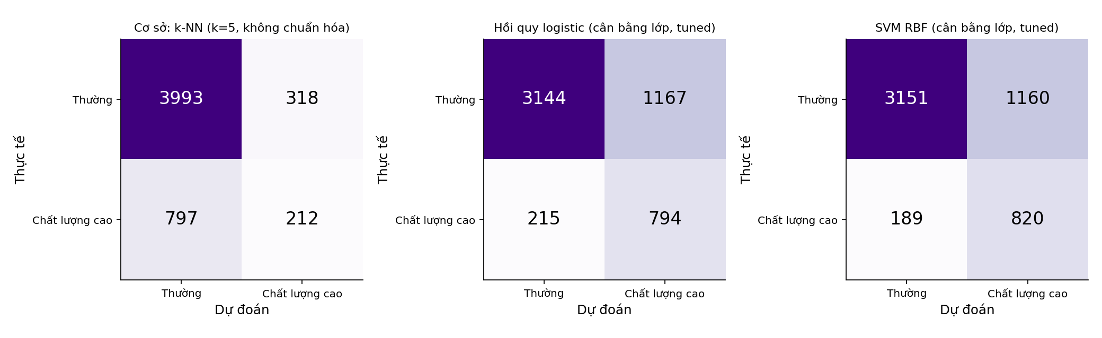
Ma trận nhầm lẫn: đổi bỏ sót lấy báo nhầm
▪ Bỏ sót rượu ngon: 797 → 189 | Báo nhầm: 318 → 1160
▪ Precision ~0,4: sàng lọc tốt, nhưng chưa thay được hội đồng nếm
Notes:
Quyết định theo chi phí thực tế.

Slide 10
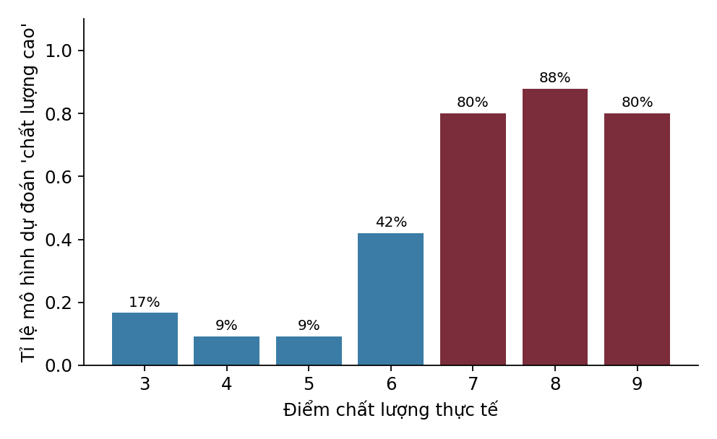
84% báo nhầm là rượu điểm 6 – sát ranh giới
▪ Tỉ lệ đoán 'cao' tăng theo điểm thật: 9% (5) → 42% (6) → 80% (7)
▪ Bỏ sót: rượu ngon có độ cồn thấp
▪ Báo nhầm: rượu thường có độ cồn cao
▪ Mô hình phụ thuộc quá nhiều vào độ cồn
Notes:
Nhãn 6/7 do con người đặt; điểm cảm quan có nhiễu.

Slide 11
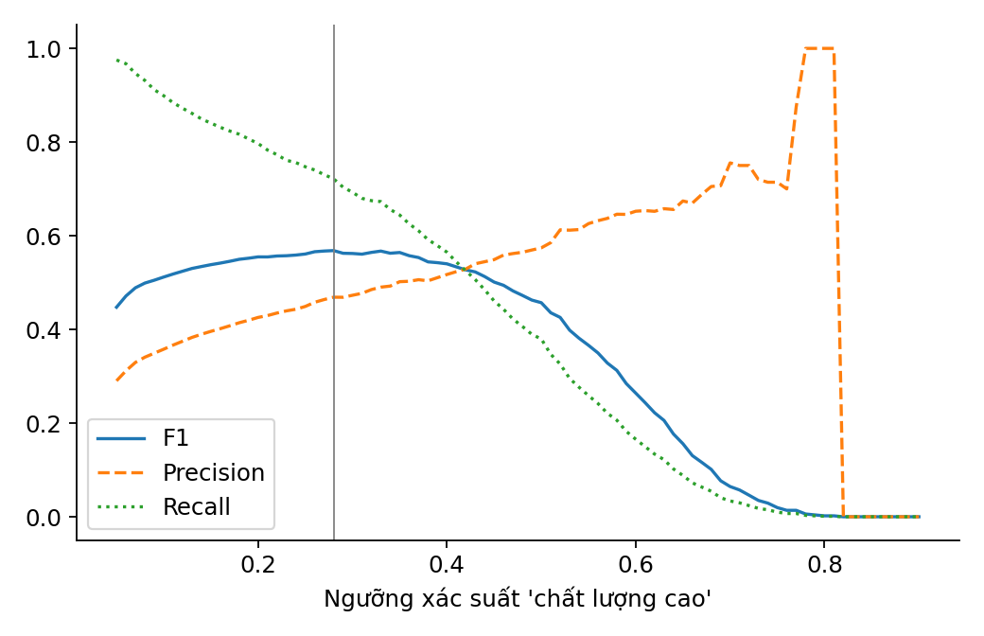
Ngưỡng quan trọng ngang chọn mô hình
Mô hình | F1 @0,5 | F1 tối ưu
Random Forest | 0,443 | 0,582
SVM RBF | 0,457 | 0,568
Gradient Boosting (HistGB) | 0,490 | 0,559
Logistic | 0,535 | 0,542
k-NN + chuẩn hóa | 0,445 | 0,531
[CS] k-NN thô | 0,276 | 0,403
Sau khi chỉnh ngưỡng, các mô hình mạnh chỉ còn chênh 0,01–0,04
Notes:
Ngưỡng chọn trên dữ liệu đánh giá – lạc quan.

Slide 12
Bản ghi trùng thổi phồng mô hình cây
▪ 1177 bản ghi trùng (18%)
▪ Random Forest: F1 0,665 → 0,450
▪ SVM: chỉ 0,586 → 0,539
▪ Không loại trùng → chọn sai mô hình
Notes:
Rò rỉ train/test: cây nhớ bản sao.

Slide 13
Điều chưa giải quyết được
Nhãn chủ quan
Thiếu thông tin
Ranh giới 6/7 có nhiễu, tạo trần hiệu năng
Không có giống nho, năm, hương vị; chỉ rượu Vinho Verde 2004–2007
Precision thấp (~0,4)
Đánh giá còn lạc quan
Chỉ dùng làm công cụ sàng lọc, chưa thay được hội đồng nếm
Ngưỡng chọn trên dữ liệu ngoài-fold, chưa có tập kiểm tra độc lập
Notes:
Nói rõ giới hạn.

Slide 14
Demo: thao tác trực tiếp với dữ liệu
▪ Chọn mẫu có sẵn hoặc lấy ngẫu nhiên một chai ngon
▪ Kéo 11 thanh chỉ tiêu hóa lý, đổi loại rượu
▪ So sánh k-NN cơ sở và SVM cải tiến
▪ Kéo ngưỡng để thấy đánh đổi bỏ sót / báo nhầm
▪ Đường xác suất theo độ cồn; vị trí trên PCA
▪ Tải CSV để dự đoán hàng loạt
streamlit run app.py
→ localhost:8501
Notes:
streamlit run app.py

Slide 15
Kết luận
0,277 → 0,548
Thứ bậc: 0,570
Loại trùng
F1: chuẩn hóa + cân bằng lớp + SVM RBF
SVR trên điểm: F1 cao nhất
bắt buộc; lỗi dồn ở ranh giới 6/7
Phù hợp làm công cụ sàng lọc hỗ trợ, chưa thay thế đánh giá cảm quan.

Slide 16
Phân công và tài liệu tham khảo
Thành viên | Nhiệm vụ | Đóng góp
Nguyễn Quốc Cường | Phân tích bài toán, làm slide | 50%
Trần Như Đức | Code thuật toán, làm báo cáo | 50%
[1] Cortez et al. 2009. Wine Quality, UCI: archive.ics.uci.edu/dataset/186
[2] Cortez et al. 2009. Decision Support Systems 47(4)
[3] Pedregosa et al. 2011. scikit-learn, JMLR 12
[4] Nadeau & Bengio 2003. Machine Learning 52
Notes:
Điền tên thành viên.

